Slide 1


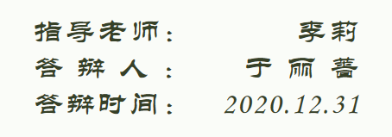
面向GUI的测试项目与事务跟踪系统开发
Notes:
本PPT模板部分元素使用了幻灯片母版制作。如果需要修改，点击-视图-幻灯片母版-修改；完成后关闭编辑母版即可。

Slide 2
目录
CONTENTS
1.系统创新点
2.预期业务功能
3.核心算法

Slide 3
1.系统创新点
（1）通过在测试用例管理系统中记录项目相关测试用例，规范测试工作流程；
（2）替代传统模式中使用Excel表格测试记录用例的方法，避免难保存、难共享的情况；
（3）根据测试理论知识自动生成基础测试用例，减少测试人员工作量；
（4）增加执行状态和缺陷报告关联字段，方便记录执行结果和回归测试；
（5）实现自动化测试框架代码管理，使测试人员进行合作开发；
（6）检查自动化测试用例的代码覆盖率，生成测试报告。

Slide 4
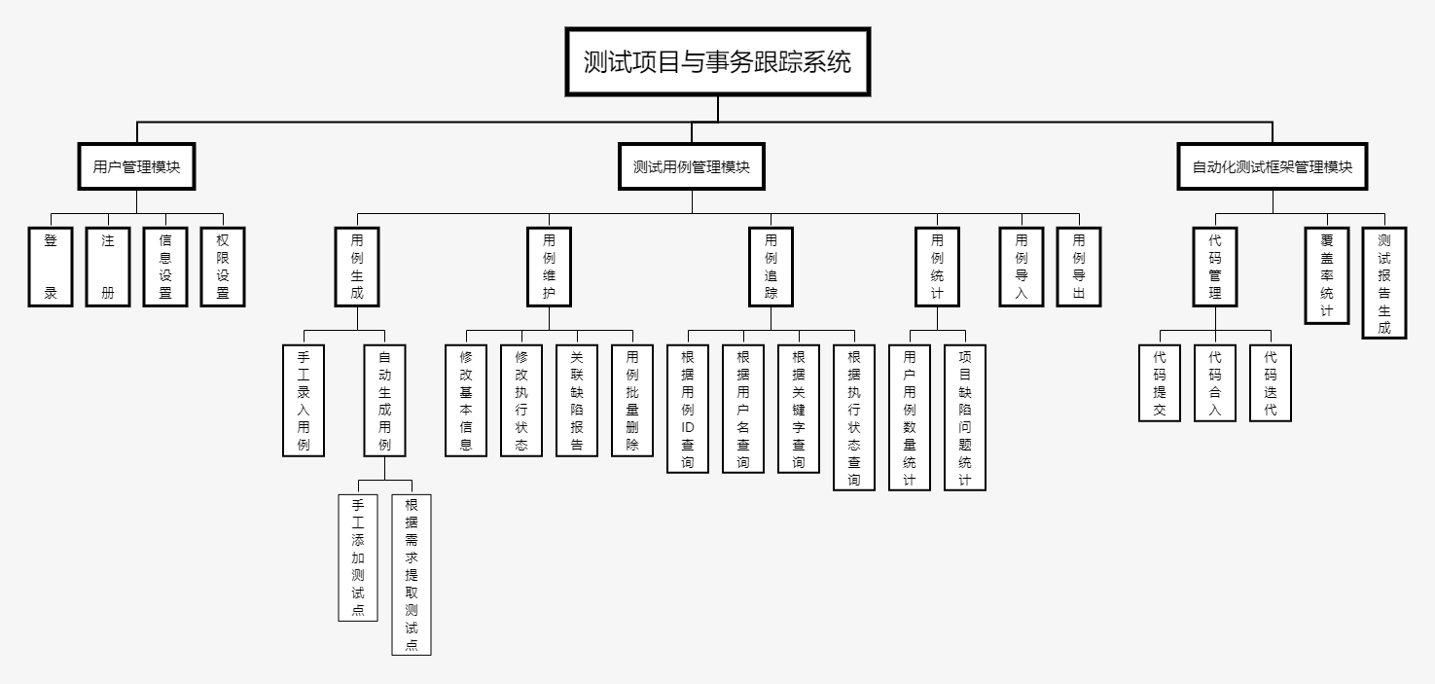
2.预期业务功能

Slide 5
3.核心算法
（1）分词算法HanLP：用于文档分析，根据分词结果生成测试点集。
首先构建词网，将词网转化为词图，词图含有各条边以及边上的权值，接下来采用维特比分词器—基于动态规划的Viterbi算法，算法可以概括为下面三点： ①如果概率最大的路径经过网络的某点，则从开始点到该点的子路径也一定是从开始到该点路径中概率最大的。 ②假定第i时刻有k个状态，从开始到i时刻的k个状态有k条最短路径，而最终的最短路径必然经过其中的一条。 ③根据上述性质，在计算第i+1状态的最短路径时，只需要考虑从开始到当前的k个状态值的最短路径和当前状态值到第i+1状态值的最短路径即可，如求t=3时的最短路径，等于求t=2时的所有状态结点x2i的最短路径加上t=2到t=3的各节点的最短路径。

Slide 6
3.核心算法
（2）字符串匹配算法KMP：用于关键字查询、匹配测试点集自动生成测试用例。
KMP算法一种改进的模式匹配算法，它的改进在于：每当从某个起始位置开始一趟比较后，在匹配过程中出现失配，不回溯i，而是利用已经得到的部分匹配结果，将一种假想的位置定位“指针”在模式上向右滑动尽可能远的一段距离到某个位置后，继续按规则进行下一次的比较。
算法流程：
①规定i是主串S的下标，j是模式T的下标。现在假设现在主串S匹配到 i 位置，模式串T匹配到 j 位置。
②如果j = -1，则i++，j++，继续匹配下一个字符；
③如果S[i] = T[j]，则i++，j++，继续匹配下一个字符；
④如果j != -1，且S[i] != P[j]，则 i 不变，j = next[j]。此举意味着失配时，接下来模式串T要相对于主串S向右移动j - next [j] 位。

Slide 7

汇报完毕，
感谢聆听！
Notes:
本PPT模板部分元素使用了幻灯片母版制作。如果需要修改，点击-视图-幻灯片母版-修改；完成后关闭编辑母版即可。

